Slide 1
Beheersplannen: “Ketelpoort, Tavernierstraat, Tiebaertsteeg, Nederkouter en Savaanstraat” en “Koninklijke Opera en omgeving”
1e infomoment - 19.04.2022

Slide 2
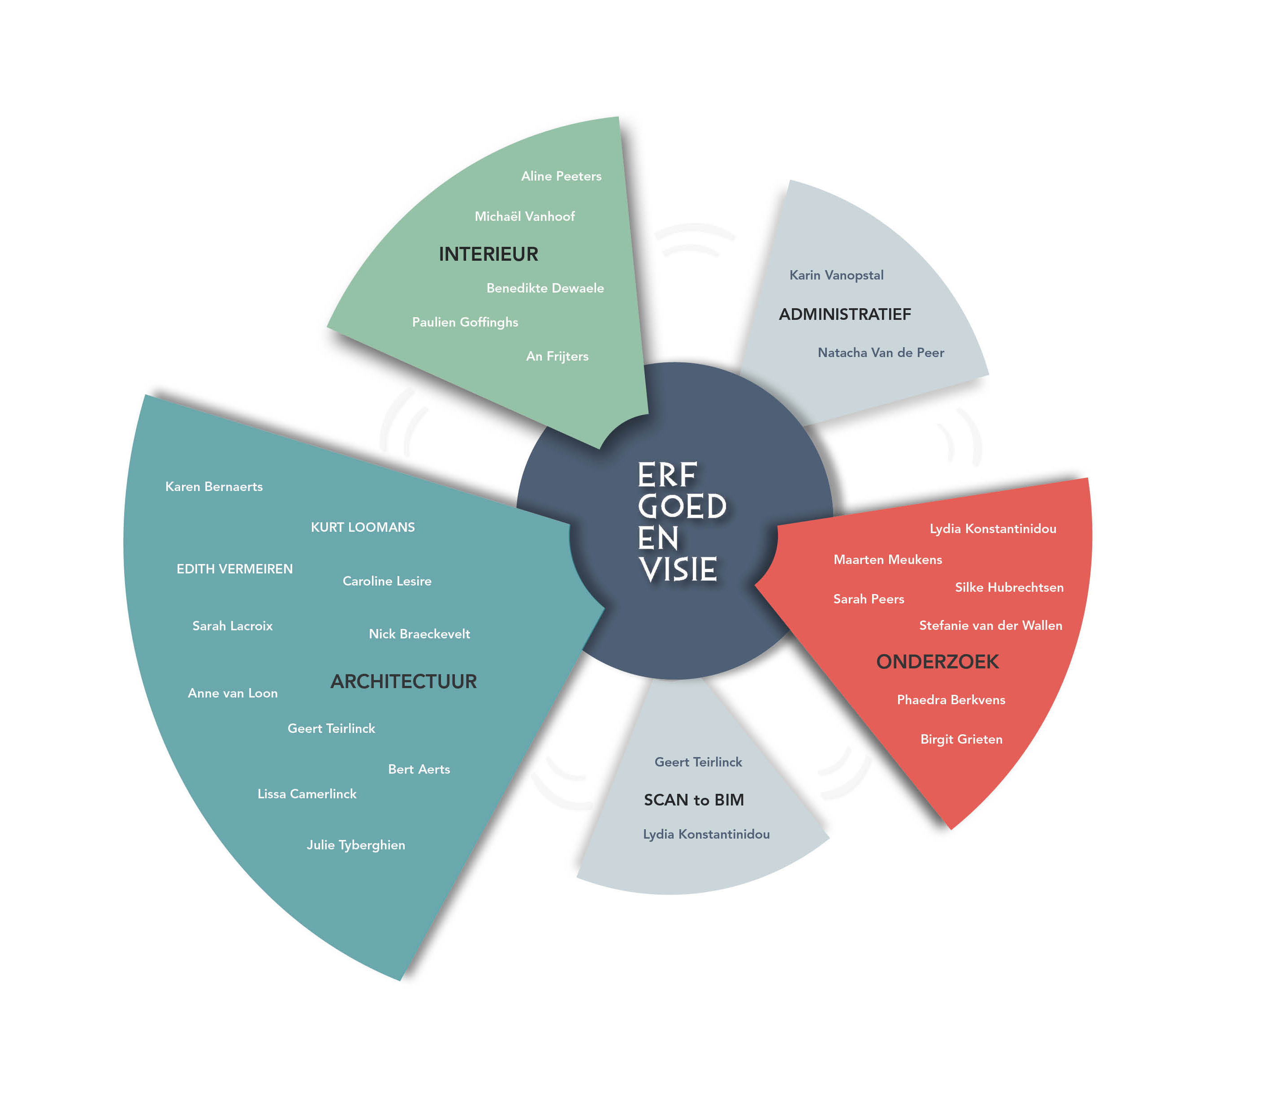
Wie zijn wij?
architectuur- en adviesbureau
energiek bureau met een passie voor erfgoed
gespecialiseerd in restauratie- en erfgoedprojecten
Aangesteld door stad Gent voor de opmaak van het beheersplan: samenwerking

Slide 3
Beheersplan, wat?
Beide zones beschermd als stadsgezicht
Leidraad voor onderhoud en behoud van het bijzondere karakter en de erfgoedwaarden van beide beschermde stadsgezichten
Mogelijkheid voor de aanvraag premies na goedkeuring beheersplan
Beheersplan heeft een looptijd van 24 jaar: 2022 – 2046

Slide 4
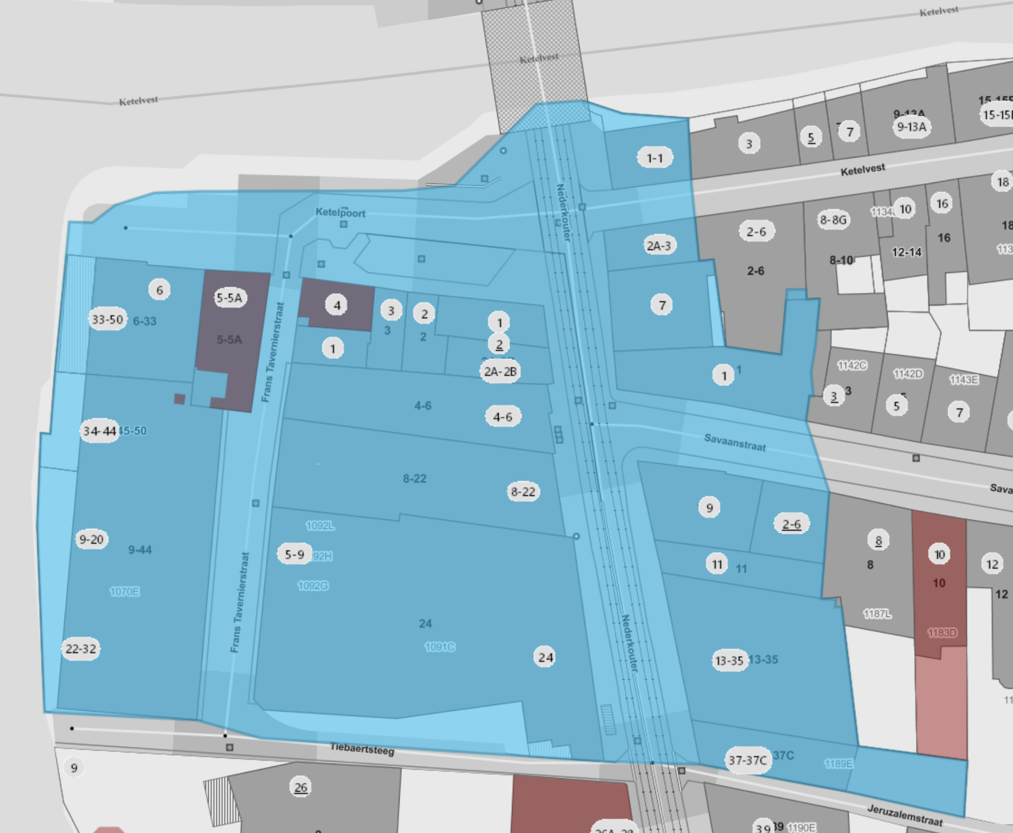
Bescherming als stadsgezicht

Slide 5
Inhoud beheersplan
8 vaste hoofdstukken
Identificatie
Historische nota
Inventaris van de erfgoedelementen
Erfgoedwaarden
Visie en doelstellingen
Opsomming van de maatregelen
Voorstel voor opvolging
Bijlagen
→ In bijlage: fiche per pand

Slide 6
Aanpak individuele panden
Fiche per pand
Bouwhistorische nota
Inventarisatie huidige toestand: focus op zichtbare geveldelen
Vergelijking met historische toestand adhv historische foto’s en plannen
Formuleren op te waarderen elementen, voor herstel erfgoedwaarden

Slide 7
Uitvoeren werken, wat nu?
In beheersplan wordt aangeduid welke werken op welke manier uitgevoerd moeten worden.
Geen dwingend karakter, maar leidraad bij werken.
Sommige werken worden vrijgesteld van toelating bij het Agentschap Onroerend Erfgoed, voor andere moet je altijd toelating aanvragen.

Slide 8
Voordelen eigenaar
Oplijsting werken om erfgoedwaarden van eigendom te behouden of te herwaarderen:
Vrijstelling werken die in het beheersplan zijn opgenomen als ‘vrijgesteld van toelating’
Aanvragen van erfgoedpremies bij Agentschap Onroerend Erfgoed voor werken aan het exterieur (na goedkeuring van het beheersplan)

Slide 9
Erfgoedpremies
Binnen beschermde stadsgezichten: voor werken aan het exterieur die te maken hebben met behoud of herwaarderen erfgoedwaarden
→ Worden bepaald in het beheersplan
Per jaar 40% premie op maximaal bedrag van 250.000 euro (ex btw).
→ Bijvoorbeeld: werken voor een bedrag van 50.000 euro (ex btw), hier wordt 40% van gesubsidieerd. Dit betekent dat er 20.000 euro (ex btw) subsidie verkregen wordt.
→ Dit is gelimiteerd op 500.000 euro per 5 jaar!

Slide 10
Timing beheersplan
Afronding eerste fase (inventarisatie): eind mei 2022
Volgend informatiemoment: dinsdagavond 21 juni 2022
→ Fysieke bijeenkomst
→ Mogelijkheid tot inzage fiches eigen pand en feedback
Verwachtte officiële indiening beheersplan: najaar 2022, gevolgd door 3e informatiemoment
→ Communicatie omtrent informatiemomenten volgt nog

Slide 11
Vragen?

